Slide 1
§8.2 点估计的评价标准
对于同一个未知参数, 不同的方法得到的估计量可能不同,于是提出问题
1、应该选用哪一种估计量?
2、用什么标准来评价一个估计量的好坏?
(1) 无偏性
常用
标准
(2) 有效性
(3) 一致性

Slide 2

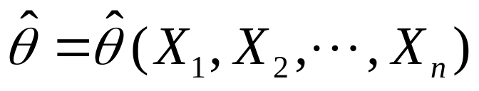
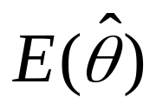
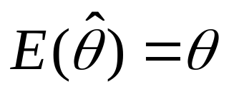

无偏性
定义 设
是总体X 的样本，
是总体参数θ 的估计量，
存在,
如果：
则称
是θ 的无偏估计量.

Slide 3
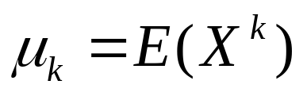

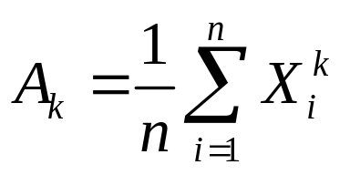

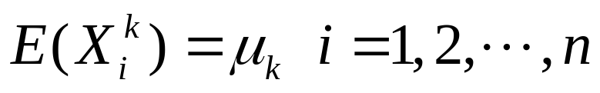
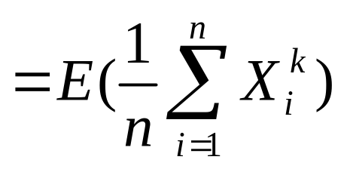
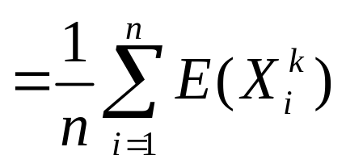
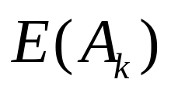
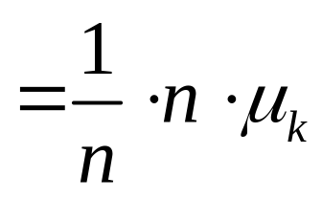
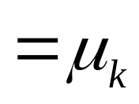
例1 设总体X 的 k 阶矩
存在，
是总体X 的样本，
求证：不论 X 服从什么分布,
是
的无偏估计量.
证
由于
因而

Slide 4

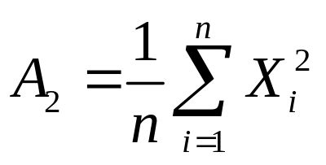
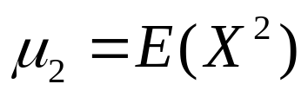
特别地,
样本均值
是总体期望 E( X ) 的无偏估计量
样本二阶原点矩
是总体二阶原点矩
的无偏估计量

Slide 5
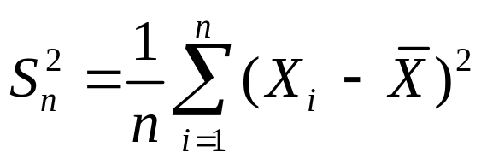
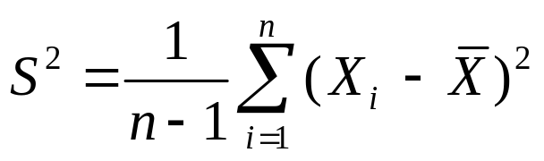
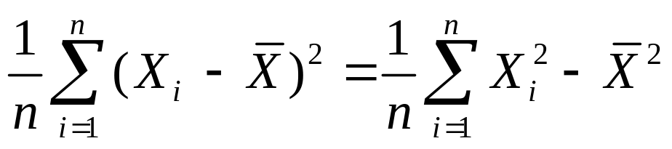
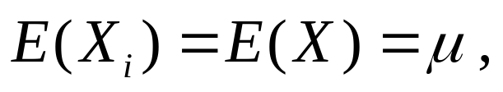
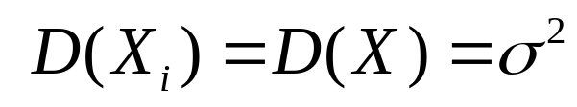
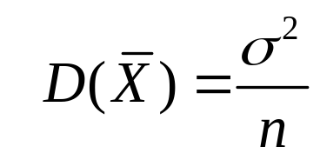
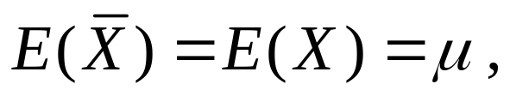
例2 设总体 X 的期望 E( X )与方差 D( X )存在,
是 X 的一个样本, n > 1 .
求证：
(1)
不是 D( X ) 的无偏估计量;
(2)
是 D( X ) 的无偏估计量;
证
前已证

Slide 6
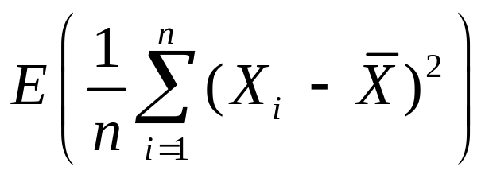
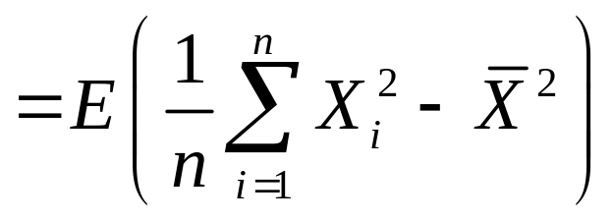
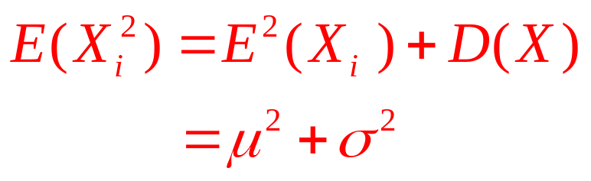
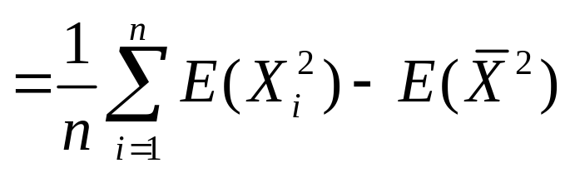
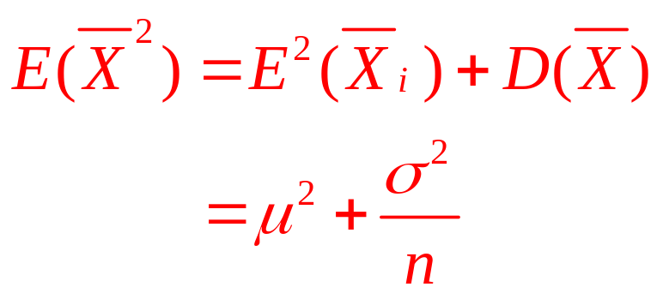
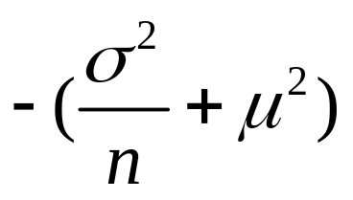
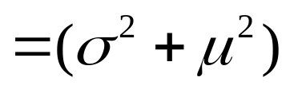
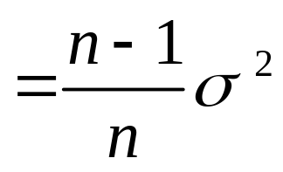
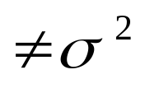
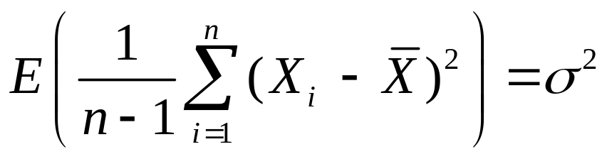
因而
故
证毕.

Slide 7
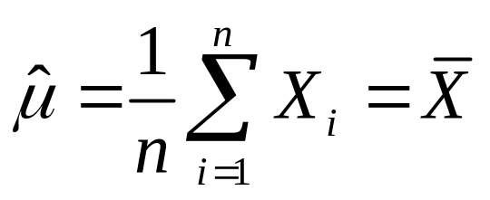


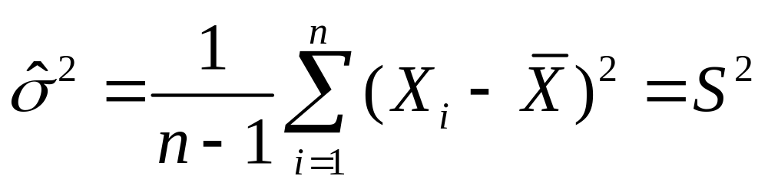
通常，在估计时：
确实以样本均值估计总体均值
但却不以2阶中心距 估计总体方差，
而是以样本方差 估计总体方差

Slide 8
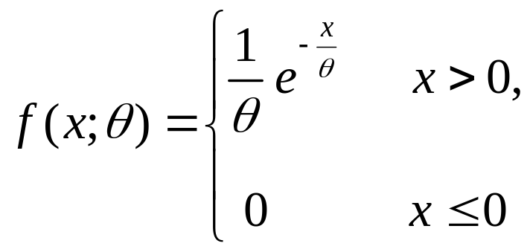



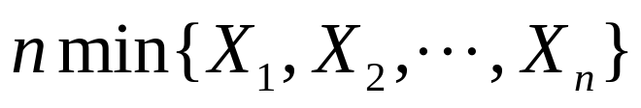

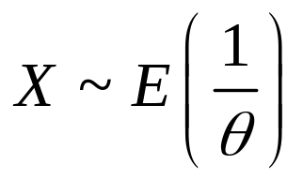
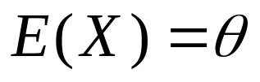
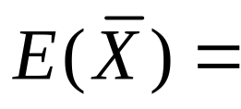


例3 设总体 X 的密度函数为
为常数
为 X 的一个样本
求证：
与
都是
的无偏
估计量
证明：
故
是θ 的无偏估计量.

Slide 9
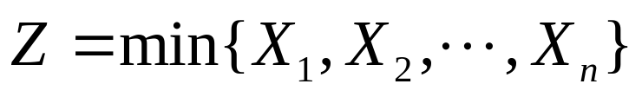
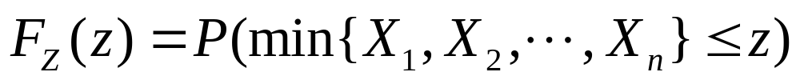
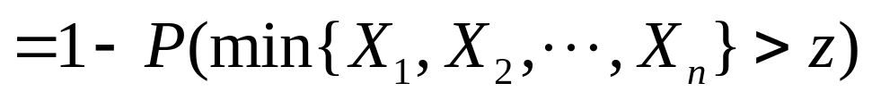
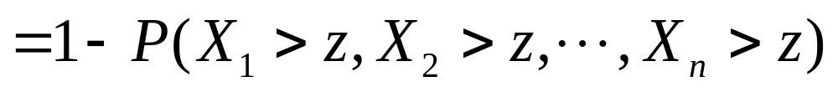
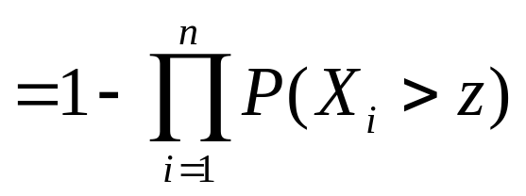
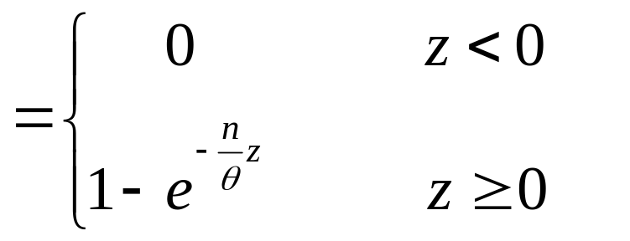
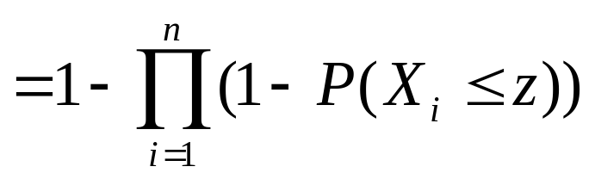
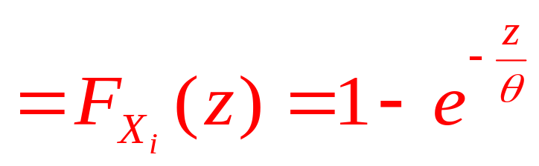
令

Slide 10
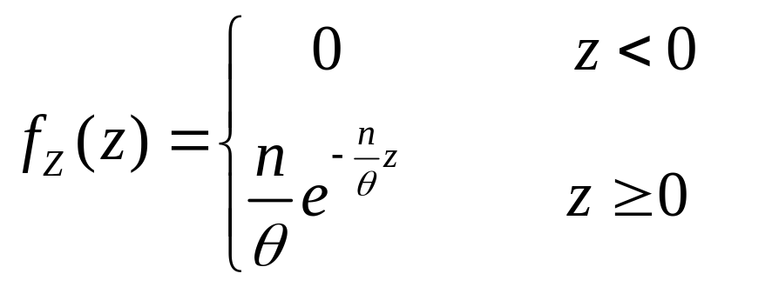
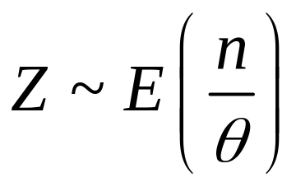
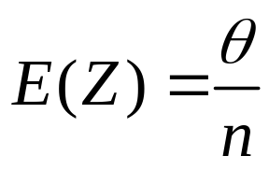
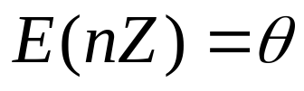
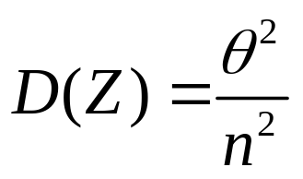

故
即
故 nZ 是θ 的无偏估计量.

Slide 11





有效性
定义
设
都是总体参数θ 的无偏估计量, 且
则称
比
更有效.

Slide 12




例4
为 X 的一个样本,
为常数
由前面例4 可知,
与
都是 θ 的无偏估计量,
问哪个估计量更有效？
解
所以,
比
更有效.

Slide 13





例5 设总体期望为 E( X )= μ , 方差 D( X )=σ ² ,
为总体X 的一个样本，
(1)
设常数
求证
是 μ 的无偏估计量
(2) 求证
比
更有效

Slide 14














证: (1)
(2)
证明
比
更有效
只需
即

Slide 15







而
“=”成立当且仅当c₁ = c₂=…= c_{n}
结论
算术均值比加权均值更有效.
算术均值是所有线性无偏估计中方差最小的，称为最小方差无偏估计.

Slide 16




例如 X ~ N( μ ,σ ² ) , ( X ₁ ,X ₂ ) 是一样本.
都是μ 的无偏估计量
由例7(2) 知
最有效.

Slide 17




一致性
定义 设
是总体参数θ 的
估计量. 若对于任意的θ ∈ Θ , 当n→ ∞时,
依概率收敛于θ ,
即
则称
是总体参数θ 的一致(或相合)估计量.
一致性估计量仅在样本容量
n 足够大时,才显示其优越性.

Slide 18












例6 样本k阶矩
是总体k阶矩
的一致估计
证明：
故，

Slide 19














例7 正态分布总体
的样本方差
是总体方差
的一致估计
证明：
故，
其中，
故，

Slide 20





例8
为常数
则
是θ 的无偏、一致估计量.
证 由例3 知
是θ 的无偏估计量.
所以
是 θ 的一致估计量, 证毕.

